Slide 1
Муниципальное бюджетное дошкольное общеобразовательное
учреждение « Центр развития ребенка детский сад №28
«Огонек».
«76 лет Победы».
Подготовила воспитатель
Сапожникова М.Ш.
Бердск 2021

Slide 2
9 мая – это один из самых главных праздников нашей страны.
День Победы 9 Мая —
Праздник мира в стране и весны.
В этот день мы солдат вспоминаем,
Не вернувшихся в семьи с войны.
В этот праздник мы чествуем дедов,
Защитивших родную страну,
Подарившим народам Победу
И вернувшим нам мир и весну!

Slide 3
Что такое День Победы?
Это утренний парад:
Едут танки и ракеты,
Марширует строй солдат.
Что такое День Победы?
Это праздничный салют:
Фейерверк взлетает в небо,
Рассыпаясь там и тут.
Что такое День Победы?
Это песни за столом,
Это речи и беседы,
Это дедушкин альбом.
Это фрукты и конфеты,
Это запахи весны…
Что такое День Победы —
Это значит — нет войны!

Slide 4
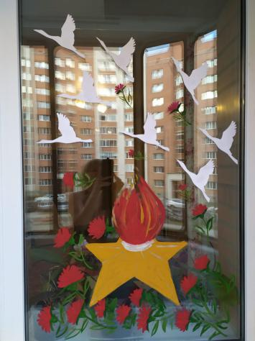
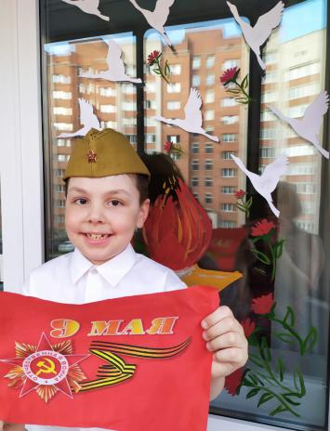
В рамках празднования 76-й годовщины Победы в Великой
Отечественной войне , дети группы «Незабудки» приняли участие во
всероссийской акции «Окна Победы».

Slide 5
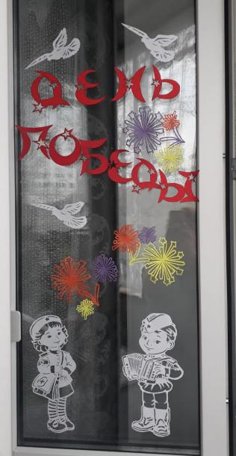
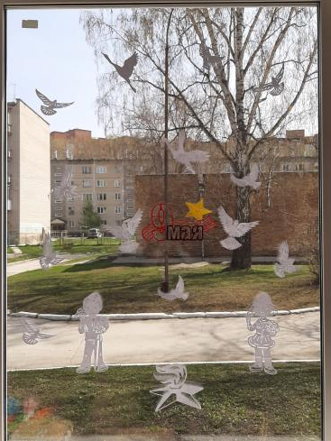

Slide 6
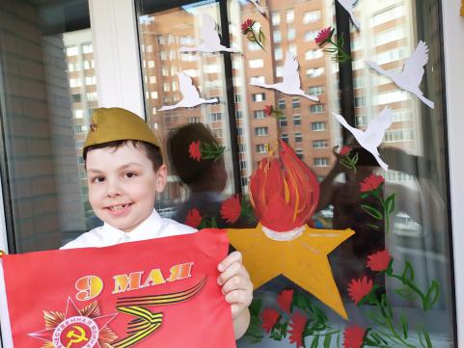
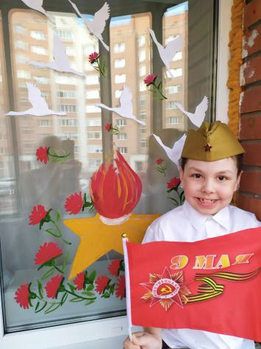

Slide 7
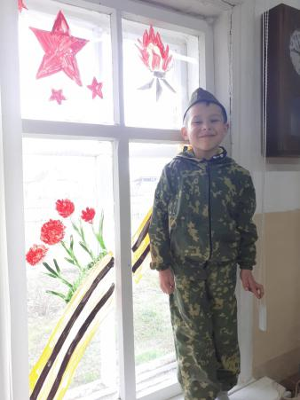
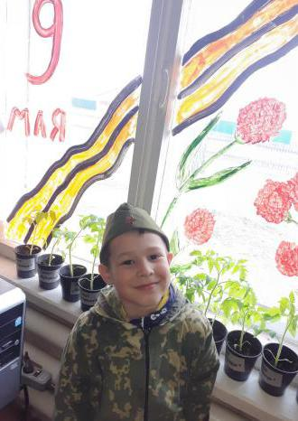

Slide 8
